Slide 1
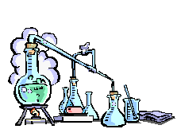
TRƯỜNG THPT HuỲNH THÚC KHÁNG
TỔ HÓA - TIN
NHIỆT LIỆT CHÀO MỪNG QUÝ THẦY CÔ
VÀ CÁC EM
GIÁO VIÊN: PHAN THỊ KiỀU NGUYÊN
DẠY LỚP:
NGÀY DẠY:

Slide 2

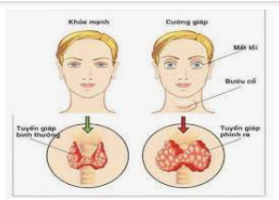
KHỞI ĐỘNG
Điền chữ còn thiếu vào dấu ba chấm sau:
iot.
Tác hại của việc ........................đối với cơ thể con người | Vai trò của ........ trong cơ thể là rất quan trọng đối với sự phát triển cơ thể con người. ..... là vi chất quan trọng để tuyến giáp tổng hợp các ..............điều chỉnh quá trình phát triển của hệ thần kinh trung ương, phát triển hệ sinh dục và các bộ phận trong cơ thể như tim mạch, tiêu hóa, da - lông - tóc - móng, duy trì năng lượng cho cơ thể hoạt động. Ngoài ra, ......còn có vai trò trong việc chuyển hóa beta - caroten thành vitamin A, tổng hợp protein hay hấp thụ đường trong ruột non.
 | .............là một nguyên tố vi lượng cần thiết cho con người. Nhưng cơ thể chúng ta ............. tự tổng hợp được chúng nên cần phải ................... từ nguồn thức ăn bên ngoài. Trong tự nhiên, ................. thường có trong tảo biển, rau chân vịt và một số loại hải sản. Tuy nhiên, nguồn cung cấp chính và chủ yếu cho con người là thông qua ...........................
Iot.
thiếu iot
hormon.
iot
Iot
không
bổ sung iot
iot
muối iot

Slide 3
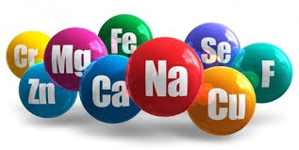
CHƯƠNG I: CẤU TẠO NGUYÊN TỬ
TIẾT - Bài 2 : NGUYÊN TỐ HÓA HỌC
延迟符

Slide 4
TIẾT - Bài 2 : NGUYÊN TỐ HOÁ HỌC
Nguyên tố hóa học
Nghiên cứu sách giáo khoa trang 17, thảo luận nhóm và hoàn thành câu 1 trong phiếu học tập số 1?

Slide 5
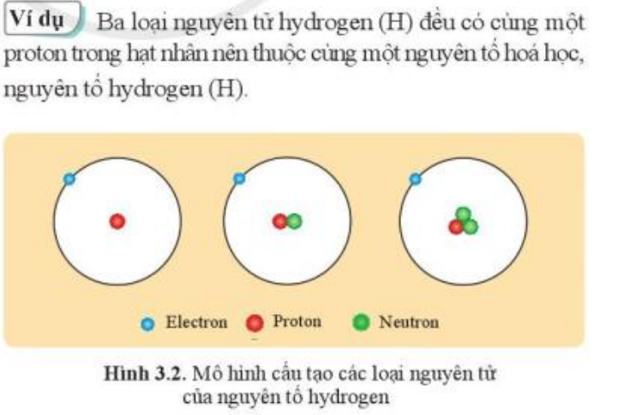
TIẾT - Bài 2 : NGUYÊN TỐ HOÁ HỌC
Nguyên tố hóa học
- Nguyên tố hóa học là tập hợp các nguyên tử có cùng số đơn vị điện tích hạt nhân.

Slide 6
TIẾT - Bài 2 : NGUYÊN TỐ HOÁ HỌC
Nguyên tố hóa học
- Nguyên tố hóa học là tập hợp các nguyên tử có cùng số đơn vị điện tích hạt nhân.
- Các nguyên tử của cùng 1 nguyên tố có tính chất hoá học giống nhau .
II. Kí hiệu nguyên tử
Nghiên cứu sách giáo khoa trang 17, thảo luận nhóm và hoàn thành câu 2,3 trong phiếu học tập số 1?

Slide 7
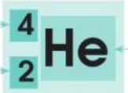
TIẾT - Bài 2 : NGUYÊN TỐ HOÁ HỌC
Nguyên tố hóa học
- Nguyên tố hóa học là tập hợp các nguyên tử có cùng số đơn vị điện tích hạt nhân.
- Các nguyên tử của cùng 1 nguyên tố có tính chất hoá học giống nhau .
II. Kí hiệu nguyên tử
Số khối
X
A
Kí hiệu nguyên tố
Số hiệu nguyên tử
Z
Vd:

Slide 8
TIẾT - Bài 2 : NGUYÊN TỐ HOÁ HỌC
III. Đồng vị
1
2
3
Câu 1 : H H H
1
1
1
1
1
1
p=
e=
n=
p=
e=
n=
1
1
2
1
1
0
p=
e=
n=
Các đồng vị của cùng một nguyên tố hóa học là những nguyên tử có cùng số proton nhưng khác số neutron

Slide 9
TIẾT - Bài 2 : NGUYÊN TỐ HOÁ HỌC
III. Đồng vị
Câu 2: điền vào chỗ còn trống trong bảng sau?
Nguyên tố | Đồng vị | Số p | Số e | Số n | Số khối
Chlorine
Carbon
 |  |  | 6 | 7
 |  | 6 |  |  | 14

Slide 10
TIẾT - Bài 2 : NGUYÊN TỐ HOÁ HỌC
III. Đồng vị
Câu 2: điền vào chỗ còn trống trong bảng sau?
Nguyên tố | Đồng vị | Số p | Số e | Số n | Số khối
Chlorine |  | 17 | 17 | 18 | 35
 |  | 17 | 17 | 20 | 37
Carbon |  | 6 | 6 | 6 | 12
 |  | 6 | 6 | 7 | 13
 |  | 6 | 6 | 8 | 14

Slide 11
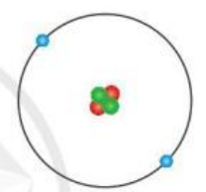
TIẾT - Bài 2 : NGUYÊN TỐ HOÁ HỌC
IV. Nguyên tử khối
1. Nguyên tử khối (NTK)
- NTK là khối lượng tương đối của một nguyên tử, cho biết khối lượng của nguyên tử đó nặng gấp bao nhiêu lần đơn vị khối lượng nguyên tử ( 1amu)
- NTK xấp xỉ bằng số khối của hạt nhân nếu bỏ qua khối lượng electron
Câu 1 PHT
số 3:
- Ngtử của ngtố helium (He) có số proton=2, số neutron=2 nên NTK là:
A= 2+2=4

Slide 12
TIẾT - Bài 2 : NGUYÊN TỐ HOÁ HỌC
IV. Nguyên tử khối
1. Nguyên tử khối trung bình
-Trong đó A₁, A₂, A₃,….là số khối của các đồng vị
x₁, x₂, x₃,…. là thành phần phần trăm số ngtử của các đồng vị.

Slide 13
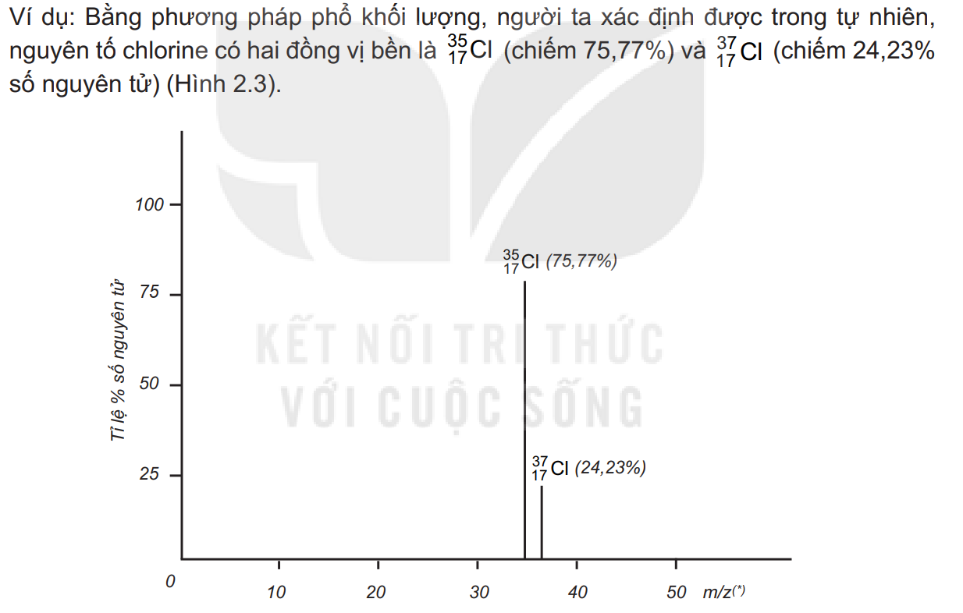
TIẾT - Bài 2 : NGUYÊN TỐ HOÁ HỌC
=
IV. Nguyên tử khối
1. Nguyên tử khối trung bình

Slide 14




BÀI TẬP KHẢO SÁT (PHT số 4)
Đồng vị là những nguyên tử của cùng một nguyên tố, có số proton bằng nhau nhưng khác nhau số:
Câu 1
A
Neutron.
B
Electron.
C
Proton.
D
Nucleus.
Hoan hô!...Đúng rồi!
Tiếc quá …! Bạn chọn sai rồi …!
Đáp án

Slide 15
Nguyên tố hóa học là những nguyên tử có cùng:
Câu 2
A
Số khối.
B
Số neutron.
C
Số đơn vị điện tích hạt nhân.
D
Số neutron và số proton.
Hoan hô!...Đúng rồi!
Tiếc quá …! Bạn chọn sai rồi …!
Đáp án

Slide 16
Câu 3
Phát biểu nào sau đây là sai?
A
Số hiệu nguyên tử bằng số đơn vị điện tích hạt nhân nguyên tử.
B
Số proton trong hạt nhân bằng số electron ở lớp vỏ nguyên tử.
C
Số proton trong nguyên tử bằng số neutron.
D
Số khối của hạt nhân ngtử bằng tổng số hạt proton và số hạt neutron
Hoan hô!...Đúng rồi!
Tiếc quá …! Bạn chọn sai rồi …!
Đáp án

Slide 17
Câu 4
Mệnh đề nào dưới đây không đúng?
A
B
Các đồng vị phải có số khối khác nhau.
Các đồng vị phải có số electron khác nhau.
C
D
Các đồng vị phải có cùng điện tích hạt nhân.
Các đồng vị phải có số neutron khác nhau.
Hoan hô!...Đúng rồi!
Tiếc quá …! Bạn chọn sai rồi …!
Đáp án

Slide 18
Đồng (Copper) có hai đồng vị 63Cu (chiếm 73%) và 65Cu (chiếm 27%). Nguyên tử khối trung bình của Cu là
Câu 5
A
63,45.
B
64,46.
C
63,54.
D
64,64.
Hoan hô!...Đúng rồi!
Tiếc quá …! Bạn chọn sai rồi …!
Đáp án

Slide 19
CÂU HỎI TÌM TÒI, MỞ RỘNG
Mỗi Tổ ( 2HS/sản phẩm): Kể tên một số nguyên tố hóa học được tìm thấy trong phòng thí nghiệm hạt nhân.

Slide 20

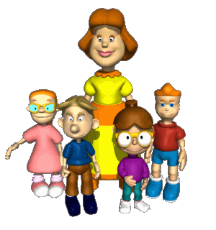
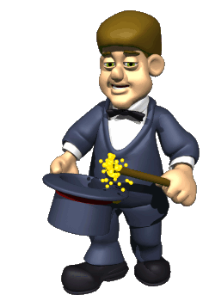

Tiết học chúng ta đến đây kết thúc
Chúc các thầy cô giáo mạnh khỏe
Các em học tập tốt.

